Slide 1
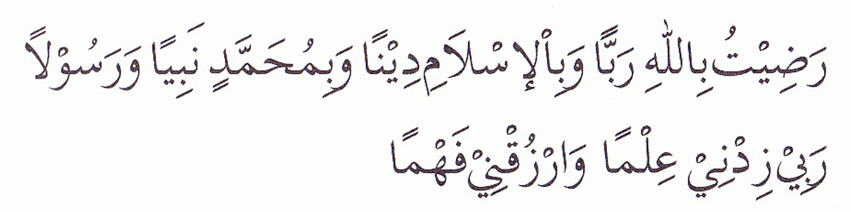
PEMBUKA BELAJAR
DOA BELAJAR
“Kami ridho Allah SWT sebagai Tuhanku, Islam sebagai agamaku, dan Nabi Muhammad sebagai Nabi dan Rasul, Ya Allah, tambahkanlah kepadaku ilmu dan berikanlah aku kefahaman”

Slide 2
Kontrak Belajar
Dewi Amanatun Suryani, S.IP., MPA
Disampaikan pada Kuliah Teori Kepemimpinan
Februari, 2021

Slide 3
Capaian Pembelajaran
1.Mahasiswa mampu memahami hakikat kepemimpinan (S4), (PP9)
2.Mahasiswa mampu memahami Etika dan Budaya Kepemimpinan (S2), (KU6)
3.Mahasiswa mampu menganalisis Perilaku Kepemimpinan (KU7)

Slide 4
Deskripsi Mata Kuliah
1.Peran dan Fungsi Kepemimpinan
2.Pendekatan Kepemimpinan
3.Sumber-sumber kekuasaan dalam Organisasi
4.Tipe dan Gaya Kepemimpinan
5.Kepemimpinan dan Kolaborasi Tindakan
6.Kepemimpinan dan Budaya Organisasi
7.Digital Leadership
8.Manajemen Konflik dan Resiko
9.Etika Kepemimpinan
10.Efektivitas Kepemimpinan

Slide 5
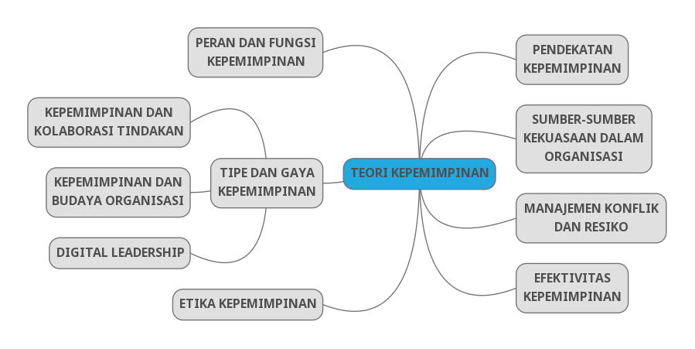
Peta Pembelajaran

Slide 6
Struktur Pelaksanaan
Perkuliahan dilaksanakan dalam kurun waktu 1 semester. Adapun struktur pelaksanaannya adalah sebagai berikut :
Mahasiswa diwajibkan membaca materi dan konten yang diberikan per pokok bahasan yang diikuti dengan berpartisipasi secara aktif dalam diskusi.
Mahasiswa diwajibkan mengerjakan dan mengumpulkan tugas sesuai ketentuan .
Mahasiswa diwajibkan mengikuti Ujian Tengah Semester dan Ujian Akhir Semester.

Slide 7
Model Assesmen
Paradigma pembelajaran e-learning adalah aktif dan mandiri, diharapkan peserta didik dapat mengatur intensitas belajarnya sendiri.
Dalam penyelenggaraan mata kuliah, dosen pengampu menilai mahasiswa dengan menggunakan berbagai indikator, seperti
Keakftifan dalam mengikuti forum diskusi.
Keteraturan atau frekuensi dalam melakukan akses terhadap sumber daya pendidikan yang tersedia pada aplikasi learning management system yang digunakan.
Kuantitas kehadiran, dan kualitas interaksi dengan dosen baik secara sinkronus, atau asinkronus.
Kelengkapan pengumpulan tugas yang diberikan.
Partisipasi aktif mengerjakan soal-soal latihan.
Hasil UTS dan UAS.
Keseluruhan kinerja mahasiswa dijadikan bahan evaluasi dosen dalam memberikan penilaian akhir pencapaian mahasiswa dalam mata kuliah yang bersangkutan.

Slide 8
Model Asesmen
No | Huruf | Skor | Bobot | Kualitatif
1 | A | 80-100 | 4.00 | Pujian (Sangat Baik)
2 | A- | 77-79 | 3.75 | Lebih dari Baik
3 | AB | 75-76 | 3.50 | Lebih dari Baik
4 | B+ | 73-74 | 3.25 | Lebih dari Baik
5 | B | 70-72 | 3.00 | Baik
6 | B- | 66-69 | 2.75 | Lebih dari Cukup
7 | BC | 63-65 | 2.50 | Lebih dari Cukup
8 | C+ | 59-62 | 2.25 | Lebih dari Cukup
9 | C | 55-58 | 2.00 | Cukup
10 | C- | 51-54 | 1.75 | Hampir Cukup
11 | CD | 48-50 | 1.50 | Hampir Kurang
12 | D | 41-47 | 1.00 | Kurang
13 | E | ≤ 40 | 0.00 | Sangat kurang

Slide 9
Penilaian Akhir
    UTS dan UAS : 80%
    Tugas : 20%

Slide 10
HAKIKAT KEPEMIMPINAN

Slide 11
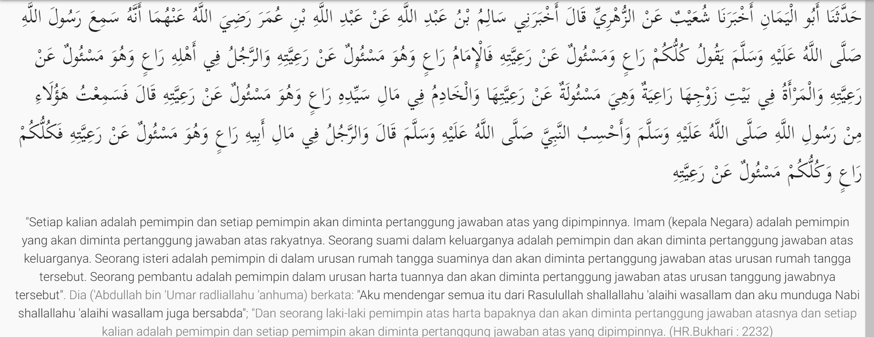

Slide 12
Pengertian
Menurut Katz dan Kahn (dalam Watkin, 1992) berbagai definisi kepemimpinan pada dasarnya dapat diklasifikasikan menjadi tiga kelompok besar yakni “sebagai atribut atau kelengkapan dari suatu kedudukan, sebagai karakteristik seseorang, dan sebagai kategori perilaku”.

Slide 13
Pengertian kepemimpinan sebagai atribut atau kelengkapan suatu kedudukan, diantaranya dikemukakan oleh Janda (dalam Yukl, 1989)
“Leadership is a particular type of power relationship characterized by a group member’s perception that another group member has the right to prescribe behavior patterns for the former regarding his activity as a group member”. (Kepemimpinan adalah jenis khusus hubungan kekuasaan yang ditentukan oleh anggapan para anggota kelompok bahwa seorang dari anggota kelompok itu memiliki kekuasaan untuk menentukan pola perilaku terkait dengan aktivitasnya sebagai anggota kelompok)

Slide 14
Pengertian kepemimpinan sebagai karakteristik seseorang, terutama dikaitkan dengan sebutan pemimpin, seperti dikemukakan oleh Gibson, Ivancevich, dan Donnelly (2000) bahwa
“Leaders are agents of change, persons whose act affect other people more than other people’s acts affect them”, atau pemimpin merupakan agen perubahan, orang yang bertindak mempengaruhi orang lain lebih dari orang lain mempengaruhi dirinya.

Slide 15
Pengertian kepemimpinan sebagai perilaku dikemukakan oleh Sweeney dan McFarlin (2002) yakni: “Leadership involves a set of interpersonal influence processes. The processes are aimed at motivating sub-ordinates, creating a vision for the future, and developing strategies for achieving goals”, yang dapat diartikan bahwa kepemimpinan melibatkan seperangkat proses pengaruh antar orang. Proses tersebut bertujuan memotivasi bawahan, menciptakan visi masa depan, dan mengembangkan strategi untuk mencapai Tujuan

Slide 16
Watkins (1992) mengemukakan bahwa “kepemimpinan berkaitan dengan anggota yang memiliki kekhasan dari suatu kelompok yang dapat dibedakan secara positif dari anggota lainnya baik dalam perilaku, karakteristik pribadi, pemikiran, atau struktur kelompok”.
Teori kepemimpinan pada dasarnya merupakan kajian tentang individu yang memiliki karakteristik fisik, mental, dan kedudukan yang dipandang lebih daripada individu lain dalam suatu kelompok sehingga individu yang bersangkutan dapat mempengaruhi individu lain dalam kelompok tersebut untuk bertindak ke arah pencapaian suatu tujuan.

Slide 17
Dalam Islam istilah kepemimpinan dikenal dengan kata Imamah. Sedangkan kata yang terkait dengan kepemimpinan dan berkonotasi pemimpin dalam Islam ada delapan istilah, yaitu; Imam dalam Surat al-Baqarah 124. Khalifah pada al-Baqarah: 30. Malik, al-Fatihah : 4, Wali pada al-A’raf : 3. ‘Amir dan Ra’in, Sultan, Rais, dan Ulil ‘amri.
Kepemimpinan Menurut Pandangan Islam

Slide 18
Dasar-dasar Kepemimpinan
Pertama, tidak mengambil orang kafir atau orang yang tidak beriman sebagai pemimpin bagi orang-orang muslim karena bagaimanapun akan mempengaruhi kualitas keberagamaan rakyat yang dipimpinnya, sebagaimana firman Allah dalam Al-Qur’an; Surat An-Nisaa: 144.
Kedua, tidak mengangkat pemimpin dari orang-orang yang mempermainkan Agama Islam, sebagaimana firman Allah dalam Surat Al-Maidah: 57.
Ketiga, pemimpin harus mempunyai keahlian di bidangnya, pemberian tugas atau wewenang kepada yang tidak berkompeten akan mengakibatkan rusaknya pekerjaan bahkan organisasi yang menaunginya. Sebagaimana Sabda Rasulullah sa. “Apabila suatu urusan diserahkan kepada yang bukan ahlinya, maka tunggulah masa kehancurannya”. (HR Bukhori dan Muslim).
Keempat, pemimpin harus bisa diterima (acceptable), mencintai dan dicintai umatnya, mendoakan dan didoakan oleh umatnya. Sebagaimana Sabda Rasulullah saw. “Sebaik-baiknya pemimpin adalah mereka yang kamu cintai dan mencintai kamu, kamu berdoa untuk mereka dan mereka berdoa untuk kamu. Seburuk-buruk pemimpin adalah mereka yang kamu benci dan mereka membenci kamu, kamu melaknati mereka dan mereka melaknati kamu.” (HR Muslim).

Slide 19
Dasar-dasar Kepemimpinan
Kelima, pemimpin harus mengutamakan, membela dan mendahulukan kepentingan umat, menegakkan keadilan, melaksanakan syari’at, berjuang menghilangkan segala bentuk kemunkaran, kekufuran, kekacauan, dan fitnah, sebagaimana Firman Allah SWT. Dalam Alquran, Surat Al-Maidah: 8.
Keenam, pemimpin harus memiliki bayangan sifat-sifat Allah swt yang terkumpul dalam Asmaul Husna dan sifat-sifat Rasul-rasul-Nya.

Slide 20
Karakter Pemimpin Islami
Jujur
Amanah (tanggungjawab)
Cerdas
Mampu berkomunikasi dengan baik

Slide 21
Usulan Tokoh yang akan diteliti :
1. Kepala Dinas Kominfo DIY
2. Kepala Dinas Kehutanan dan Lingkungan Hidup DIY
3. Kepala Bandiklat DIY
4. Kepala Daerah Kabupaten Berau (Eli)
5. Gubernur Jateng (Ria)
6. Najwa Shihab (Eli)
7. Tokoh Muhammadiyah/Aisyiyah

Slide 22
Evaluasi Pembelajaran
Bagaimana karakteristik dan perilaku seorang pemimpin yang baik?

Slide 23
Rencana Tindak Lanjut
Membahas Peran dan Fungsi Kepemimpinan

Slide 24
PENUTUP BELAJAR
بِسْمِ اللَّهِ الرَّحْمَنِ الرَّحِيمِ
اَللَّهُمَّ أَرِنَا الْحَقَّ حَقًّا وَارْزُقْنَا اتِّـبَاعَه ُ وَأَرِنَا الْبَاطِلَ بَاطِلاً وَارْزُقْنَا اجْتِنَابَهُ
Ya Allah Tunjukkanlah kepada kami kebenaran sehinggga kami dapat mengikutinya,
Dan tunjukkanlah kepada kami keburukan sehingga kami dapat menjauhinya.

